Slide 1


Slide 2

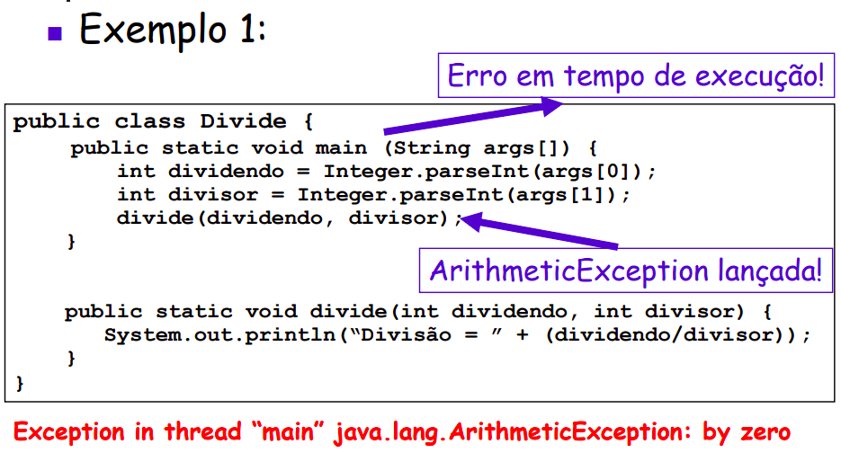
Sem tratamento de Exceção

Slide 3
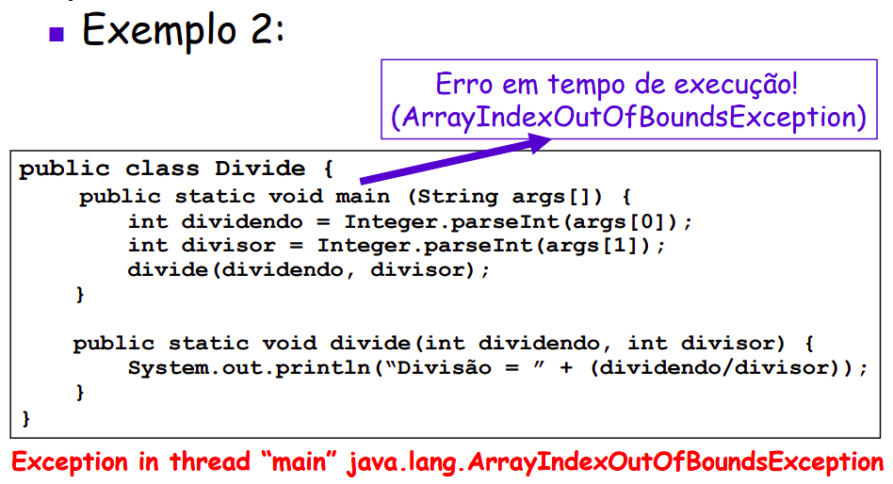
Sem tratamento de Exceção

Slide 4
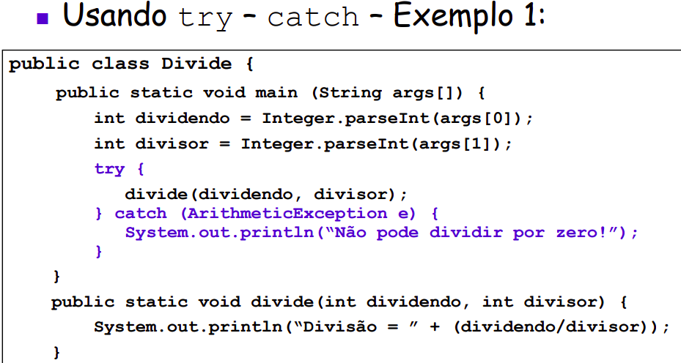
Exemplo tratamento de exceção

Slide 5
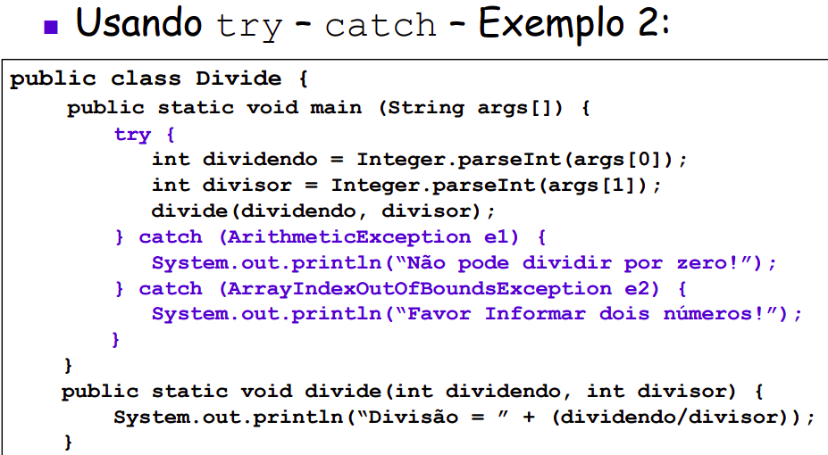
Exemplo tratamento de exceção

Slide 6
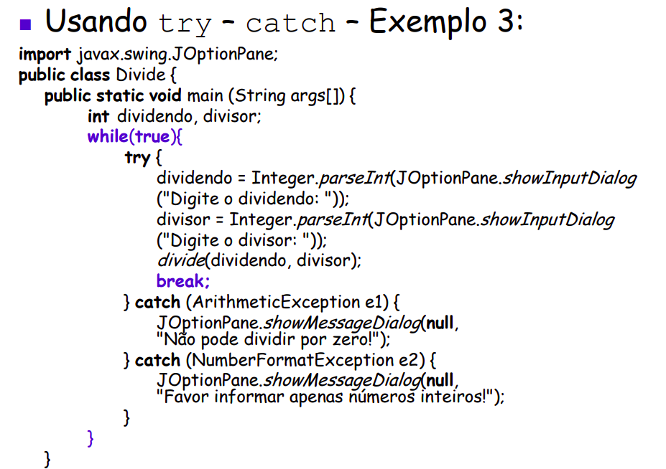
Exemplo tratamento de exceção

Slide 7
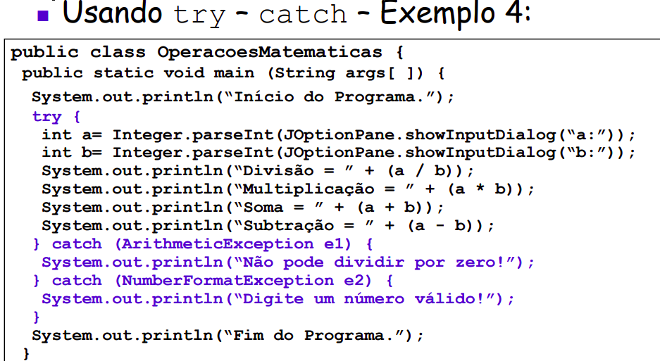
Exemplo tratamento de exceção

